Slide 1
XD_Road Map
Ver 1.0.1
22.09~22.10 (~ing)

Slide 2
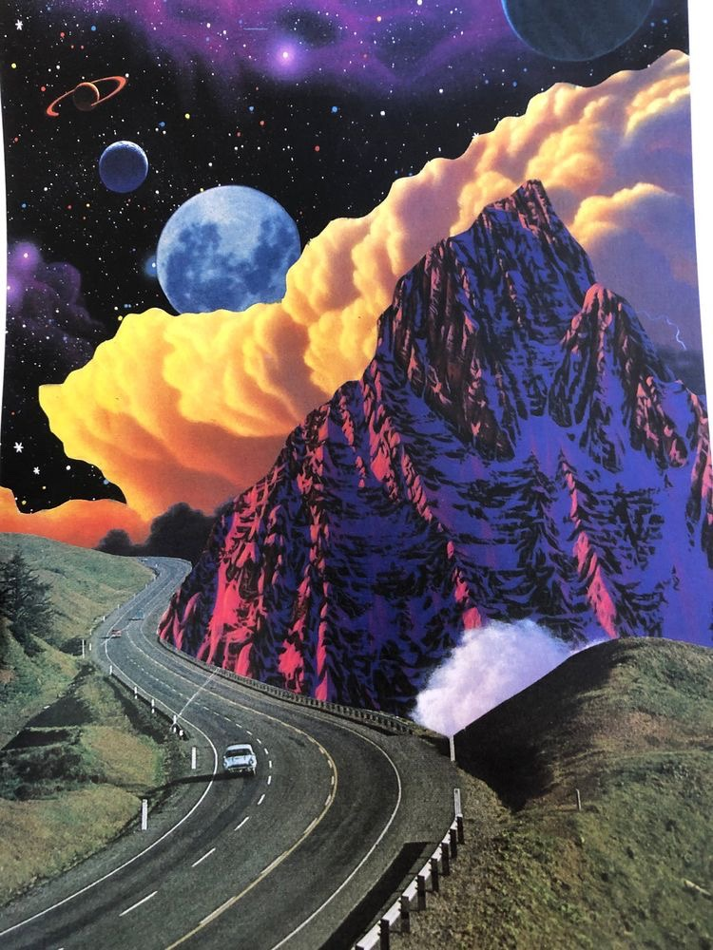
9월
서버 패킷 확인 (9/12~)
빠른 시일 내로 패킷 확인
모델 물색 (9/12~중간고사)
구매 의향 있는 것은 Keep
중점 연구 각자 하나씩 더 생각해올 것 (9/12~9/30)
쉐이더는 생각.
클라 합류 (9/19~) -> MT 갔다와서..
파티클 위주로 자연스러운 움직임 표현 예정
안되면 10월까지 연장
텍스처 도입을 위한 공부 (9/19~)
터레인에 텍스처 부여하여 읽어오기
교수님 미션

Slide 3
9월
총알 발사 (完)
스카이 박스 (完)
지형 – 공중전이라 어떻게 해야할 지 생각해야함. (9/26~)
프레임 처리 (60FPS) (9/26~)
모델의 경우 Obj가 아닌 Bin 파일로 읽을 예정
텍스쳐 작업 (9/26~)
dds 파일을 뽑아내는 기능을 이용하여 dds 파일 뽑아내기
Dds 파일로 읽을 것
씬에서 다 찍은 것들 모든 객체가 쉐이더를 적용하기 때문에 쉐이더에서 찍게 변경 (9/26~)

Slide 4
9월
서버가 클라한테 정보를 보내는 것이 되긴 하는데, 클라가 그 정보를 받는 것이 안됨. (서버는 Sand, Recv 다 되는데, 클라는 Sand만 되고 Recv는 되지 않는다.) (~9/26)
위 사항만 고치는 것으로 진행.

Slide 5
10월
중간 고사 주는 웬만하면 쉬어 가기
최종 중점 연구 과제 정하기 (10/1~10/6)
중점 연구 과제 중 하나 시작 (10/7~)
Obj 파일 읽어오는 방법 물색 (~10/31)
쉐이드 맵 (~10/31)
자연스러운 움직임에 의한 그림자들
모델 결정 (중간 고사 이후)
클라이언트에서 네트워크 담당 스레드 분리
현재 클라는 단일 스레드
랜더 타겟 등 여러 사항은 나중에 자세히 공부하여 공유 (~10/31)
교수님 미션

Slide 6
THANK YOU ☺

